Slide 1

Projet BTS SRSE V2
Présentation du 13 Janvier 2025
Billion Alexandre – Dubuis Lucas – Gadeau Axel

Slide 2
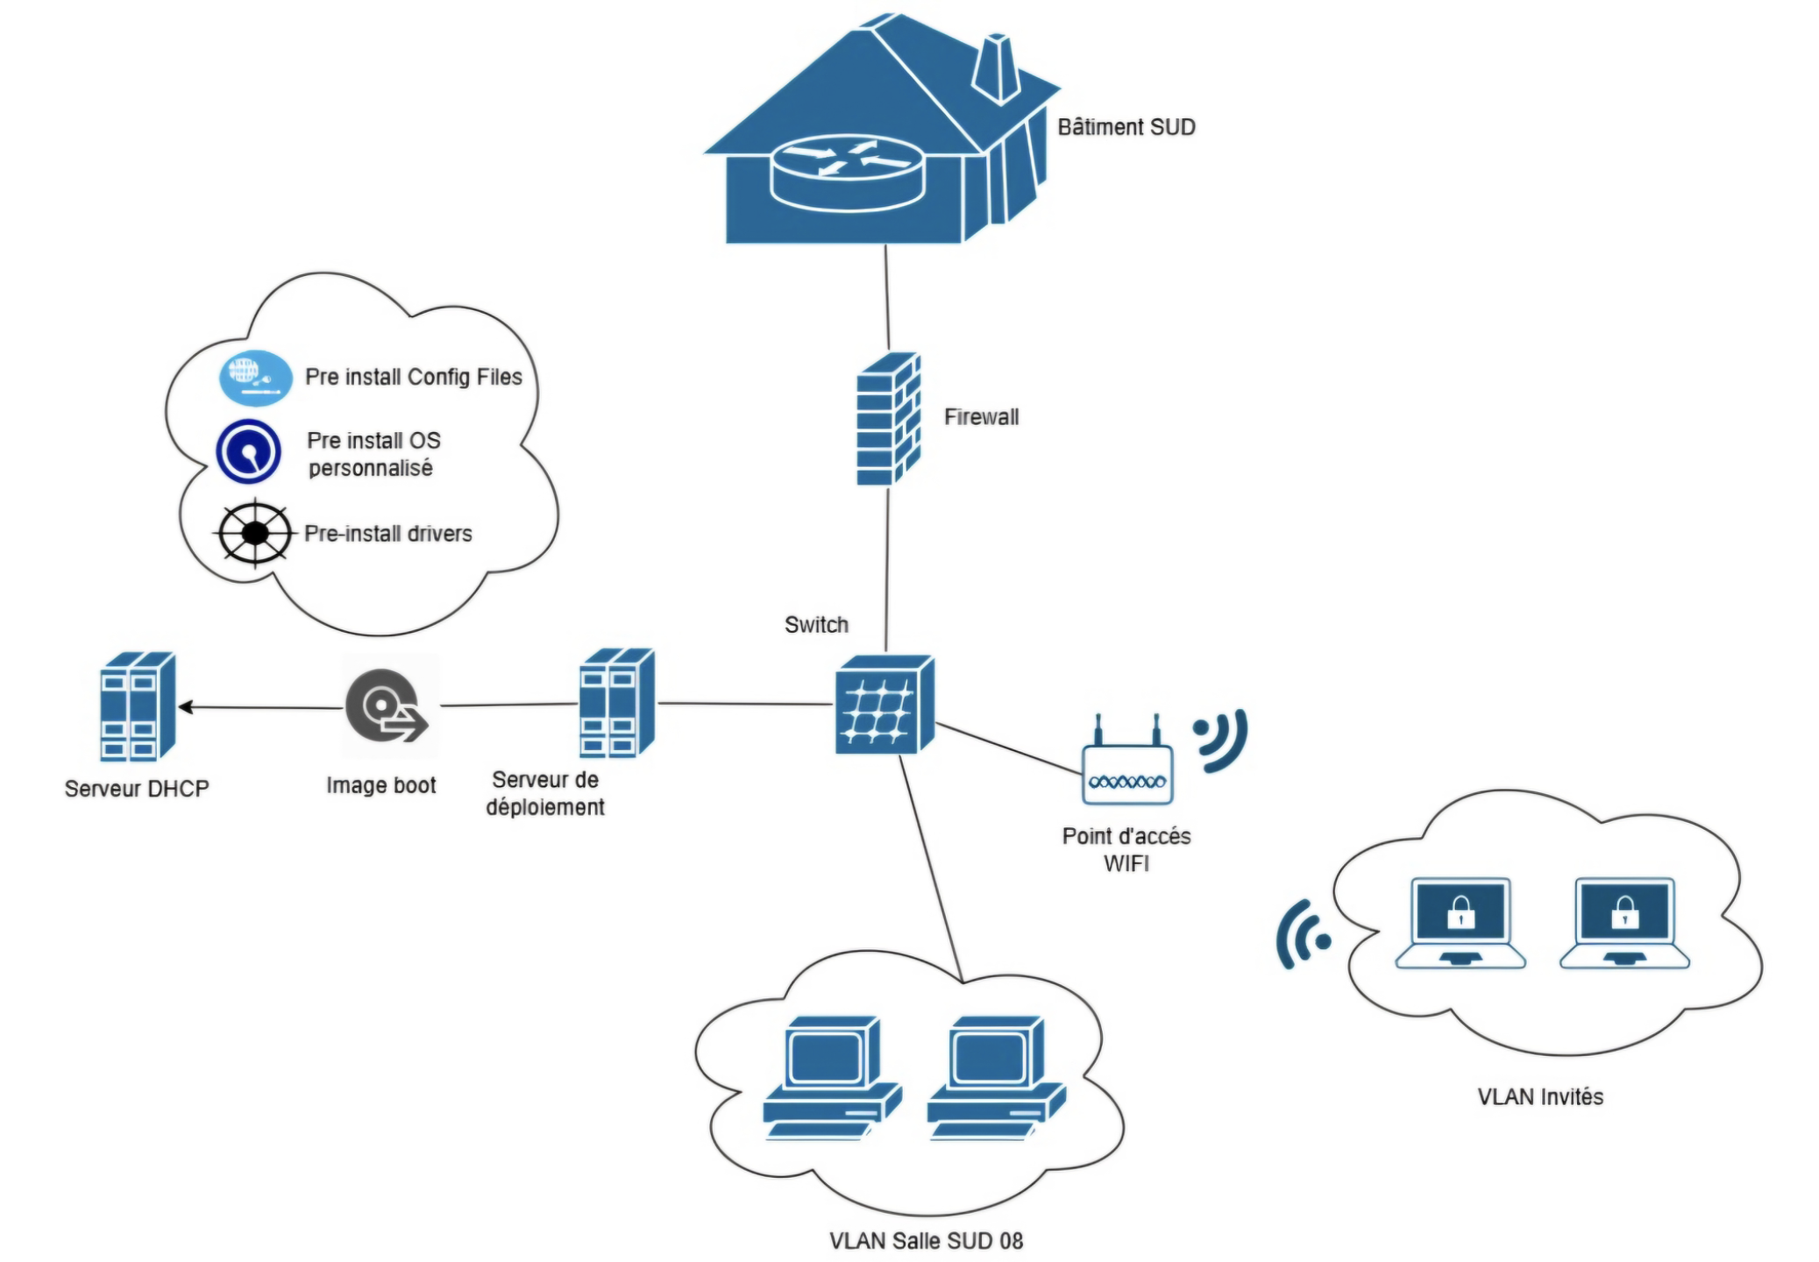
Schéma du réseau
2
Sud07

Slide 3
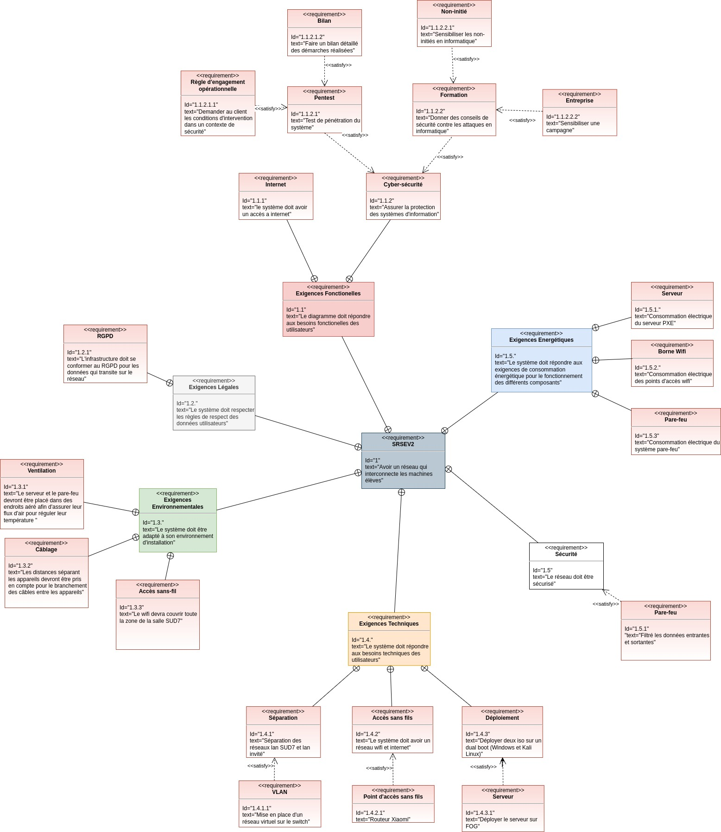
Cahier des charges
3

Slide 4
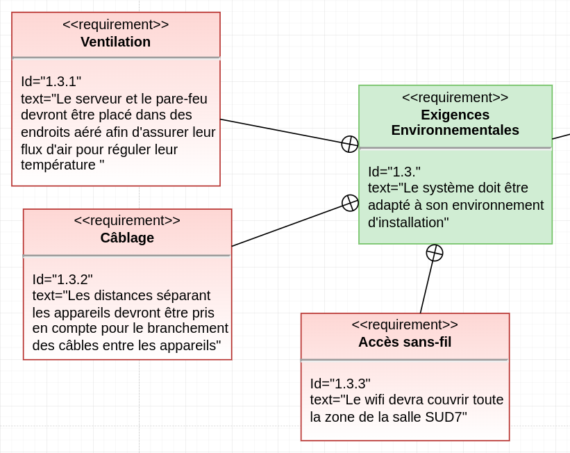
4

Slide 5
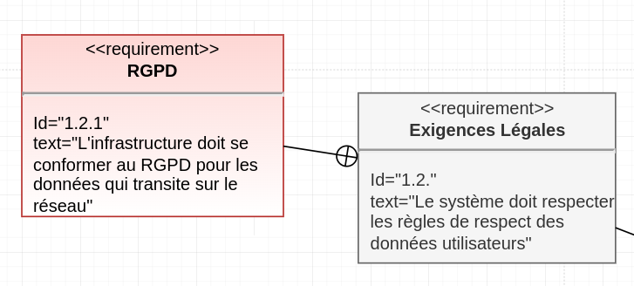
5

Slide 6
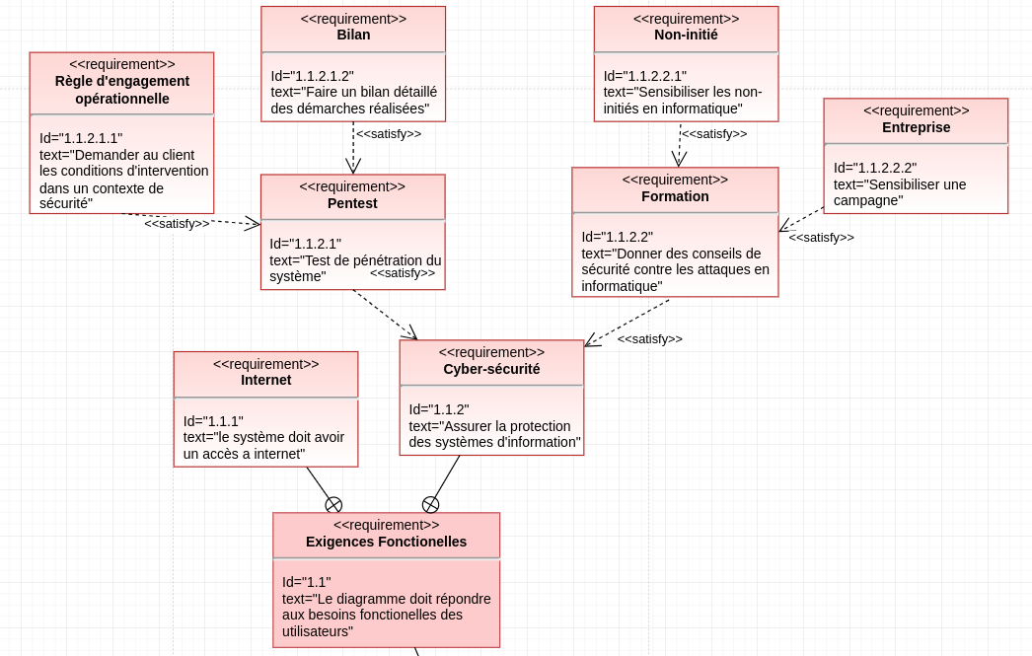
6

Slide 7
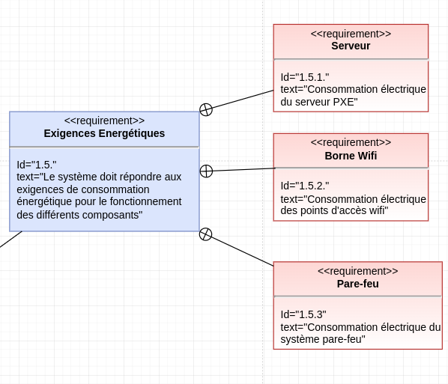
7

Slide 8
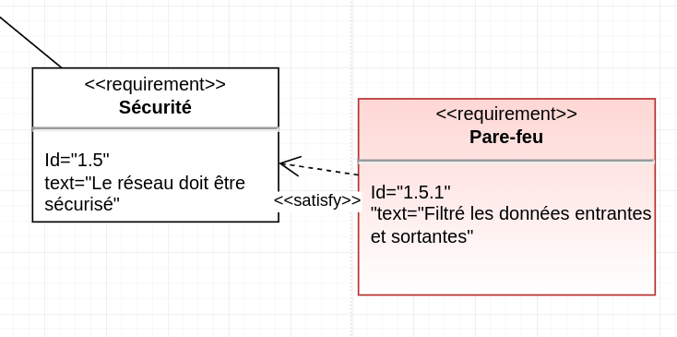
8

Slide 9
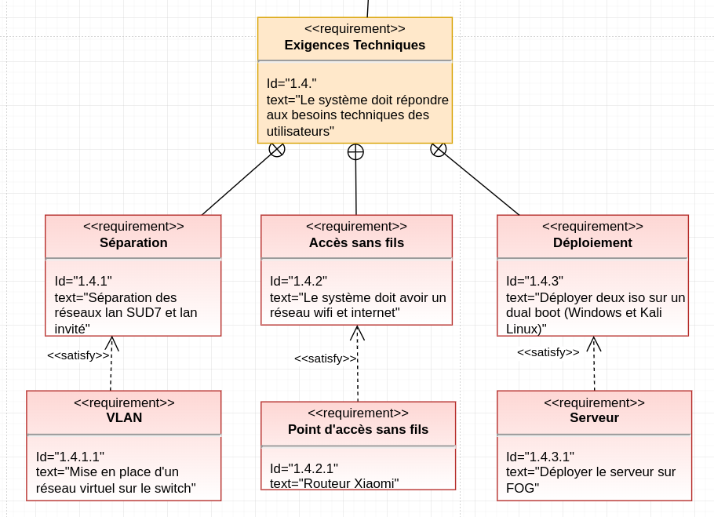
9

Slide 10
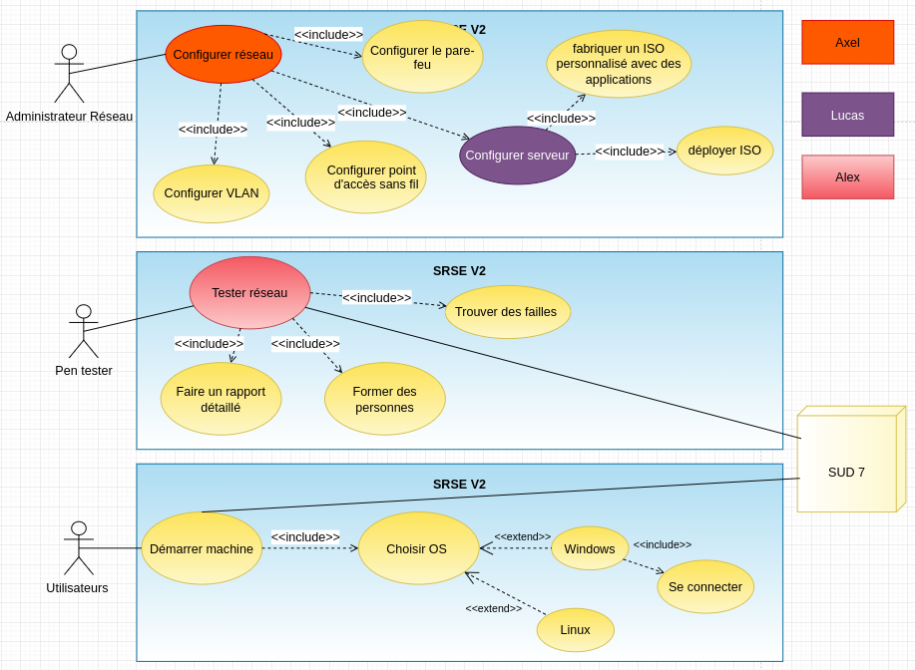
Diagramme de Use Cases
10

Slide 11
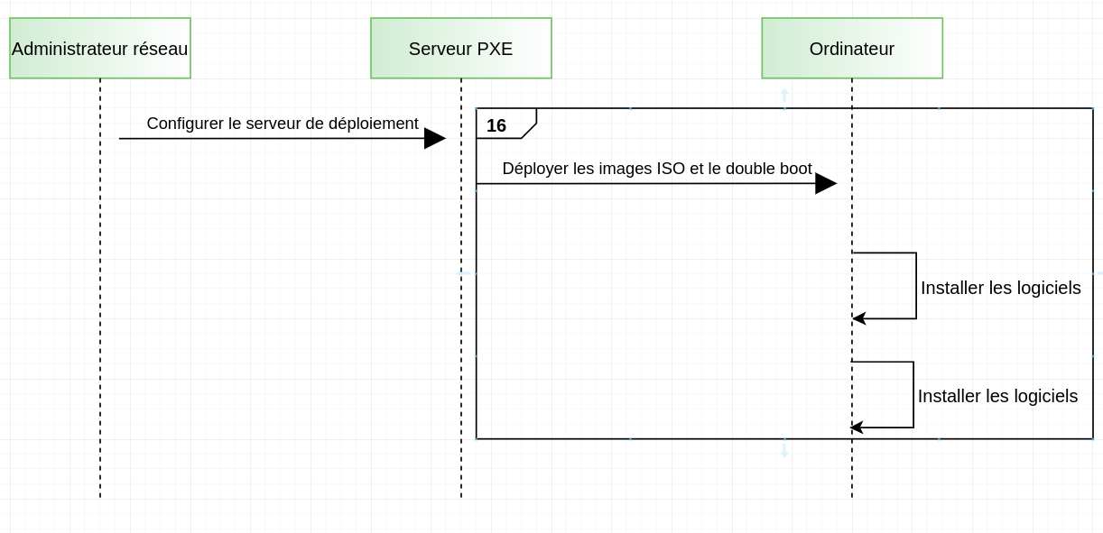
Diagramme de séquence
10

